Slide 1


程序员常用算法
马士兵教育 周智华

Slide 2

算法
▷ 算法课程导读
▷ 排序算法
▷ 查找算法

Slide 3
算法课程导读
◉ 著名计算机科学家沃思（NiklausWirth）提出一个公式：
算法 + 数据结构 = 程序，其中算法是程序的灵魂。
◉ 本课程只讲解常用的排序和查找算法，如果对大厂笔试、面
试算法有需求的同学，可以学习马士兵教育左老师的高阶算
法课程。

Slide 4
排序算法
▷ 冒泡法排序
▷ 选择排序
▷ 插入排序
▷ 快速排序
▷ 归并排序

Slide 5
冒泡法排序
基本逻辑：
◉ 冒泡排序（Bubble Sort）是一种简单直观的排序算法。它重复地走访过要排序的数列，一次比较两个元素，如果他们的顺序错误就把他们交换过来。
◉ 首先从数组的第一个元素开始到数组最后一个元素为止，对数组中相邻的两个元素进行比较，如果位于数组左端的元素大于数组右端的元素，则交换这两个元素在数组中的位置。这样操作后数组最右端的元素即为该数组中所有元素的最大值。接着对该数组除最右端的n-1个元素进行同样的操作，再接着对剩下的n-2个元素做同样的操作，直到整个数组有序排列。

Slide 6
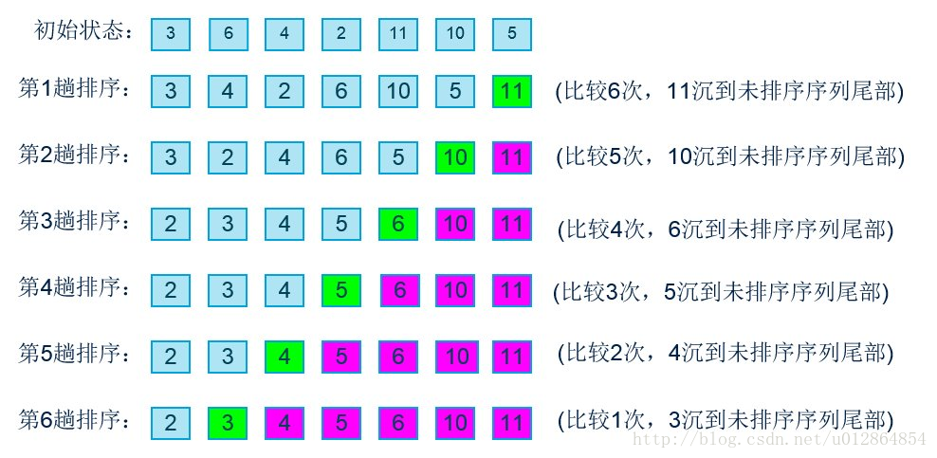
冒泡法排序
基本逻辑：

Slide 7
冒泡法排序
基本逻辑：

Slide 8
冒泡法排序
时间复杂度：
◉ 冒泡法的时间复杂度为O(n^2)。

Slide 9
冒泡法排序
稳定性：
◉ 冒泡法排序是一种稳定的算法
◉ 算法稳定性：假设在数列中存在a[i]=a[j]，若在排序之前，a[i]在a[j]前面；并且排序之后，a[i]仍然在a[j]前面。则这个排序算法是稳定的！

Slide 10
冒泡法排序的实现

Slide 11
排序算法
▷ 冒泡法排序
▷ 选择排序
▷ 插入排序
▷ 快速排序
▷ 归并排序

Slide 12
选择排序
基本逻辑：
◉ 首先在未排序序列中找到最小（大）元素，存放到排序序列的起始位置。
◉ 再从剩余未排序元素中继续寻找最小（大）元素，然后放到已排序序列的末尾。
◉ 重复第二步，直到所有元素均排序完毕。

Slide 13
选择排序
基本逻辑：

Slide 14
选择排序
时间复杂度：
◉选择排序的时间复杂度为O(n^2)。

Slide 15
选择排序
稳定性：
◉ 选择排序是一种不稳定的算法

Slide 16
选择排序的实现

Slide 17
排序算法
▷ 冒泡法排序
▷ 选择排序
▷ 插入排序
▷ 快速排序
▷ 归并排序

Slide 18
插入排序
基本逻辑：
◉ 插入排序的基本思想就是将无序序列插入到有序序列中。
◉ 插入排序的的原理应该是最容易理解的了，因为只要打过扑克牌的人都应该能够秒懂。
◉ 插入排序是一种最简单直观的排序算法，它的工作原理是通过构建有序序列，对于未排序数据，在已排序序列中从后向前扫描，找到相应位置并插入。

Slide 19
插入排序
基本逻辑：

Slide 20
插入排序
时间复杂度：
◉插入排序的时间复杂度为O(n^2)。

Slide 21
插入排序
稳定性：
◉ 插入排序是一种稳定的算法

Slide 22
插入排序的实现

Slide 23
排序算法
▷ 冒泡法排序
▷ 选择排序
▷ 插入排序
▷ 快速排序
▷ 归并排序

Slide 24
快速排序
基本逻辑：
◉ 快速排序的基本思想是：通过一趟排序将待排记录分割成独立的两部分，其中一部分记录的关键字均比另一部分记录的关键字小，则可分别对这两部分记录继续进行排序，已达到整个序列有序。
◉ 快速排序是一种分治法。

Slide 25
快速排序
具体过程描述：
◉ 从数列中挑出一个元素，称为 "基准"（pivot）
◉ 重新排序数列，所有元素比基准值小的摆放在基准前面，所有元素比基准值大的摆在基准的后面（相同的数可以到任一边）。在这个分区退出之后，该基准就处于数列的中间位置。这个称为分区（partition）操作；
◉ 递归地（recursive）把小于基准值元素的子数列和大于基准值元素的子数列排序；

Slide 26

快速排序
时间复杂度：
◉ 快速排序的时间复杂度为

Slide 27
快速排序
稳定性：
◉ 快速排序是一种不稳定的算法

Slide 28
快速排序的实现

Slide 29
排序算法
▷ 冒泡法排序
▷ 选择排序
▷ 插入排序
▷ 快速排序
▷ 归并排序

Slide 30
归并排序
基本逻辑：
◉ 归并排序是建立在归并操作上的一种有效的排序算法。该算法是采用分治法的一个非常典型的应用。
◉ “归并”的含义是将两个或两个以上的有序序列组合成一个新的有序表。假设初始序列含有n个记录，则可以看成是n个有序的子序列，每个子序列的长度为1，然后两两归并，多个有序子序列，再两两归并。如此重复，直到得到一个长度为n的有序序列为止。这种排序方法称为2-路归并排序。

Slide 31
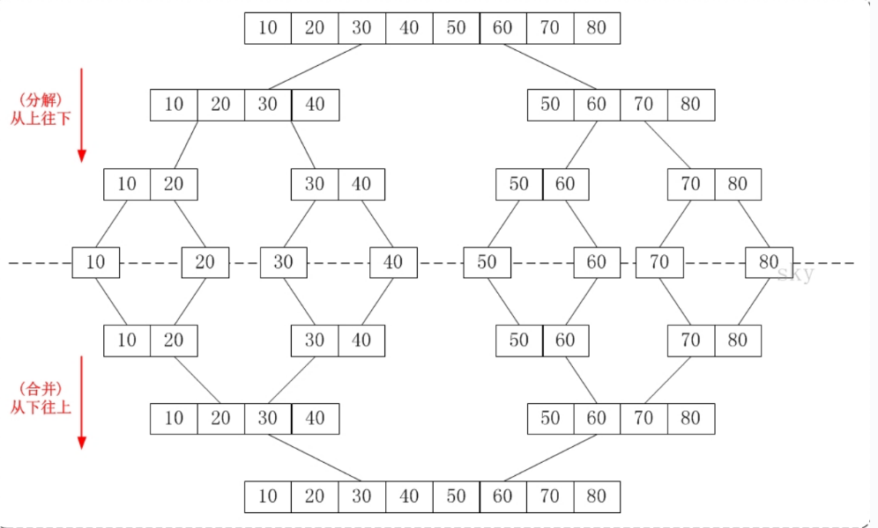
归并排序

Slide 32
归并排序
时间复杂度：
◉ 归并排序的时间复杂度是O(n㏒n)。

Slide 33
归并排序
稳定性：
◉ 归并排序是一种稳定的算法

Slide 34
归并排序的实现

Slide 35
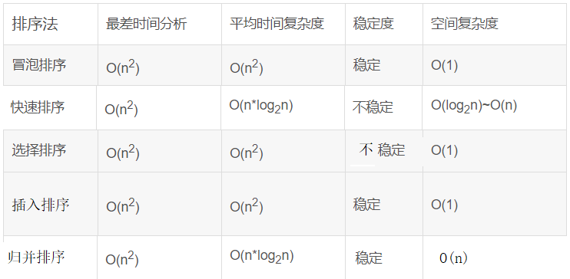
常用排序算法总结

Slide 36
算法
▷ 算法课程导读
▷ 排序算法
▷ 查找算法

Slide 37
二分查找法
基本逻辑：
◉ 二分查找（Binary Search），也叫做折半查找，是一种在有序数组中查找某一特定元素的查找算法。查找过程从数组的中间元素开始，如果中间元素正好是要查找的元素，则查找过程结束；如果某一特定元素大于或者小于中间元素，则在数组大于或小于中间元素的那一半中查找，而且跟开始一样从中间元素开始比较。如果在某一步骤数组为空，则代表找不到。
◉ 这种查找算法每一次比较都使查找范围缩小一半。

Slide 38
二分查找法
具体过程描述：
`{5,13,19,21,37,56,64,75,80,88,92}`采用二分查找算法查找关键字为 21

Slide 39
二分查找法
时间复杂度：
◉ 二分查找法的时间复杂度是O(㏒n)。

Slide 40
二分查找法的实现

Slide 41
不使用排序查找数组中第二大的值

Slide 42
解题思路：
◉ 定义最大值max初始化为a[0]，第二大值为sec，遍历数组，如果数组元素比max大就更新，max=a[i]，sec记录上一次max的值
◉ 如果数组元素不大于max,再将数组元素和sec判断，如果数组元素a[i]大于sec，则更新sec，sec=a[i]

